Slide 1
AI
Belevingsdag 28 januari 2025

Slide 2
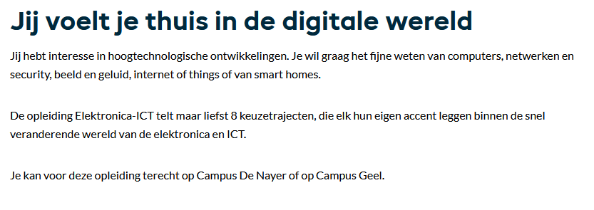
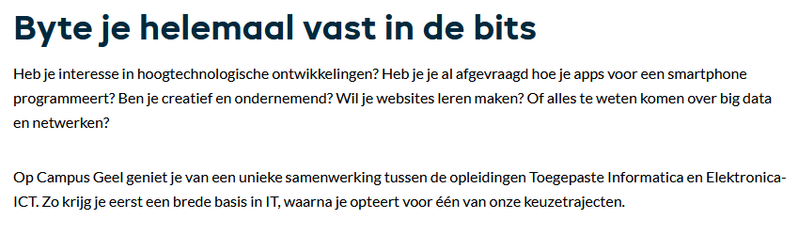
Over mij
Jochen Mariën
Lector bij de ITFactory
Toegepaste Informatica
Elektronica-ICT
Applied computer science
Waar je kan afstuderen in de
Application ontwikkeling
Artificial Intelligence (EN)
Cloud en Cybersecurity
Notes:
https://thomasmore.be/nl/opleidingen/professionele-bachelor/toegepaste-informatica
https://thomasmore.be/nl/opleidingen/professionele-bachelor/elektronica-ict

Slide 3

Nice to know
Netwerk: TM_Guest
Eventcode: BeleefTM
https://github.com/mjochen/beleving_breakout

Slide 4
Artificial Intelligence
It’s all about the data!

Slide 5

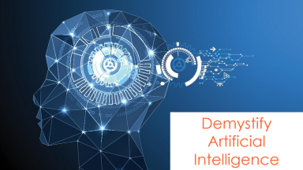


Slide 6

Demystify Artificial Intelligence

Slide 7
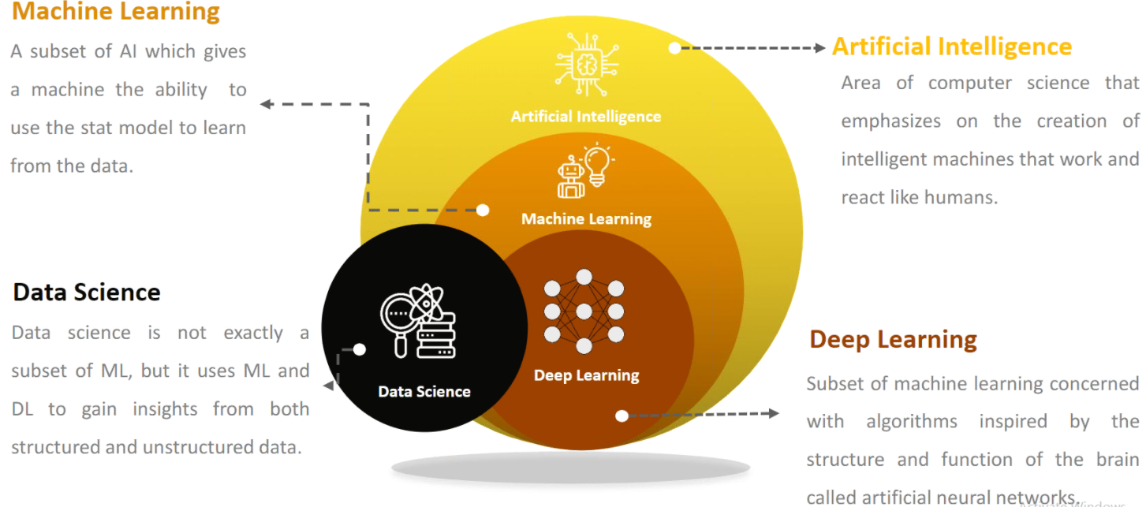

Slide 8

Problem solving with code (history of A.I.)

Slide 9
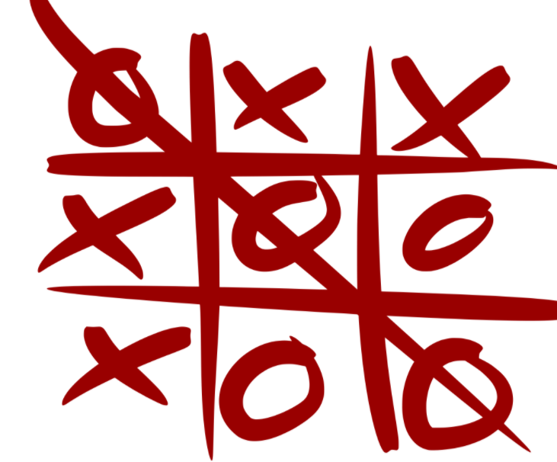
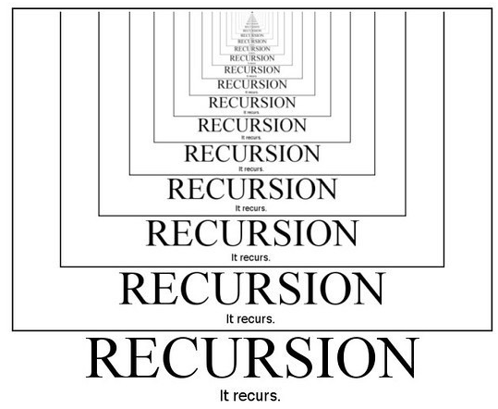
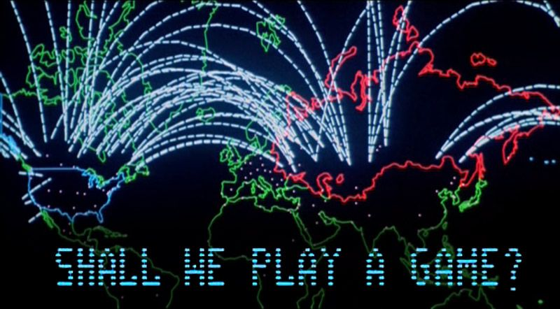
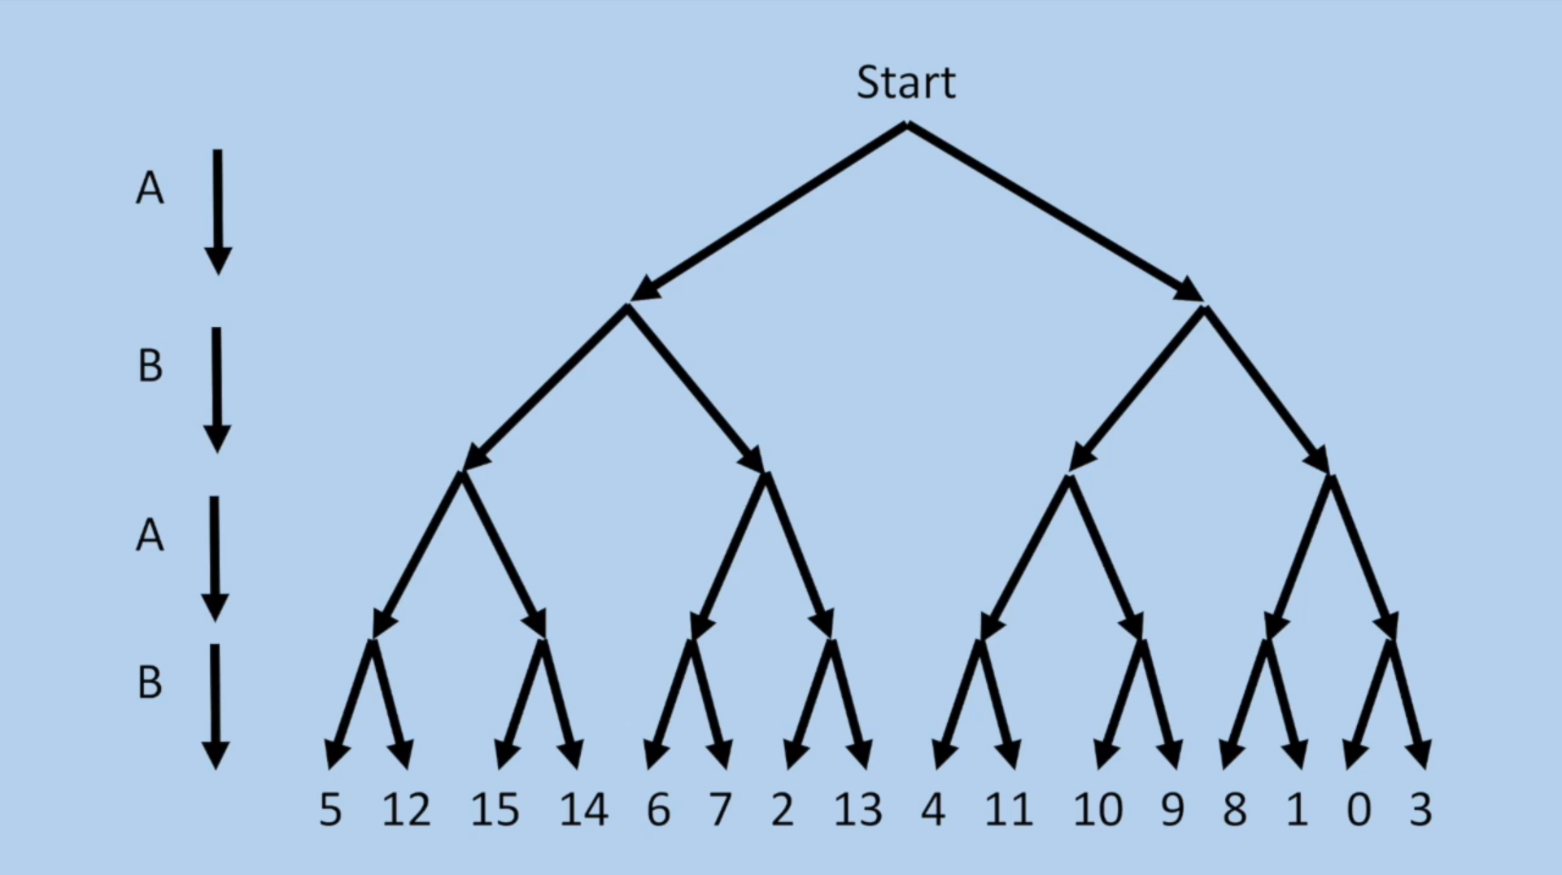
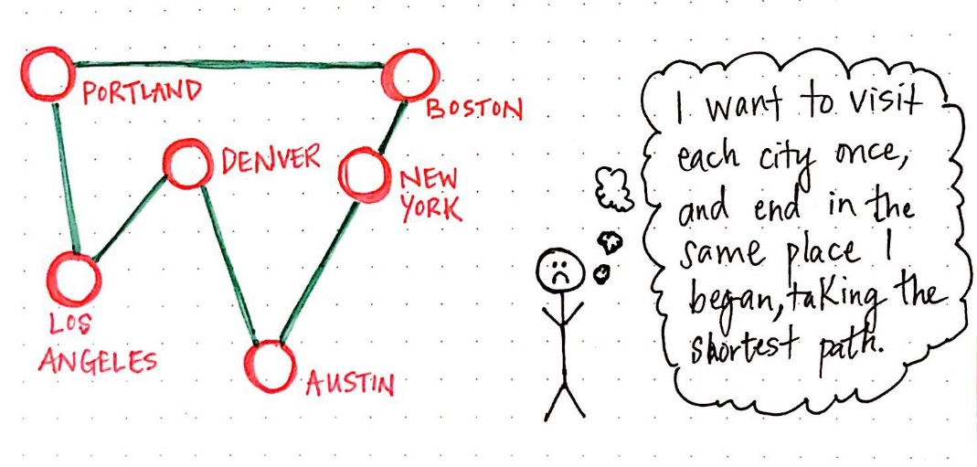
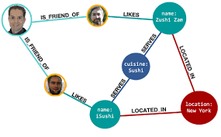
‘Basis’ AI: Game theory en graph search
DFS, BFS, Dijkstra, A*; Minimax,…

Slide 10
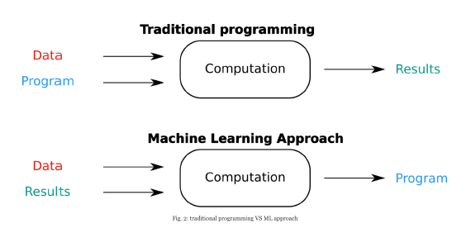
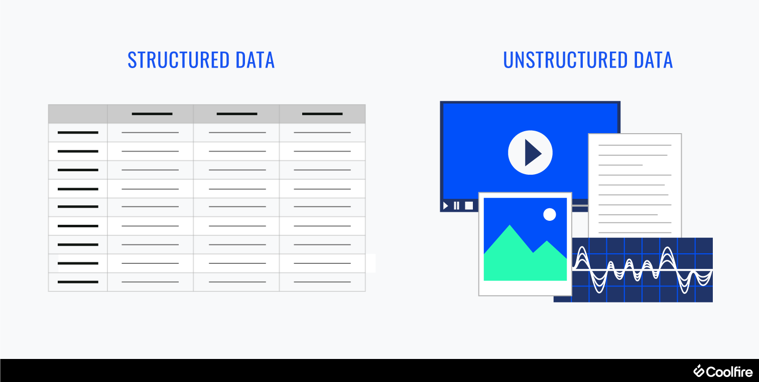
Data Driven Learning

Slide 11

It’s all about the data…

Slide 12
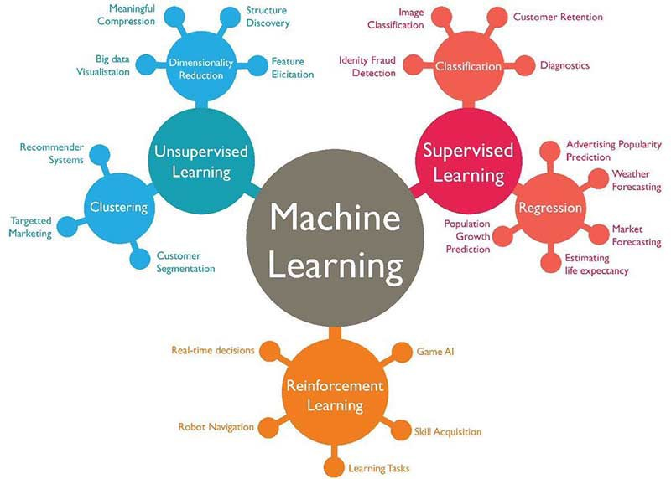
Notes:
Machine learning, dus tekst-data
Voorbeeld: we hebben punten van studenten
Unsupervised: zoek groepen studenten (regio, schoenmaat, …) of zoek groepen van vakken.
Supervised: voorspel slaagkansen 2itf
Reinforcement learning: niet met deze data

Slide 13
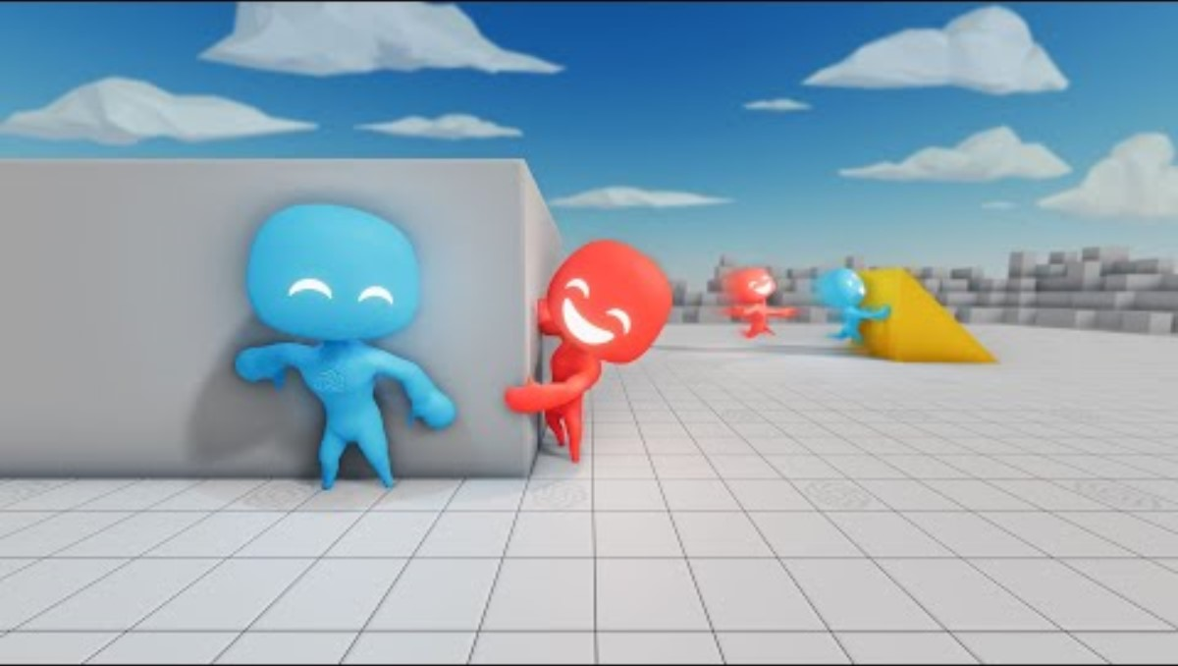
Reinforcement learning
Notes:
https://www.youtube.com/watch?v=kopoLzvh5jY

Slide 14

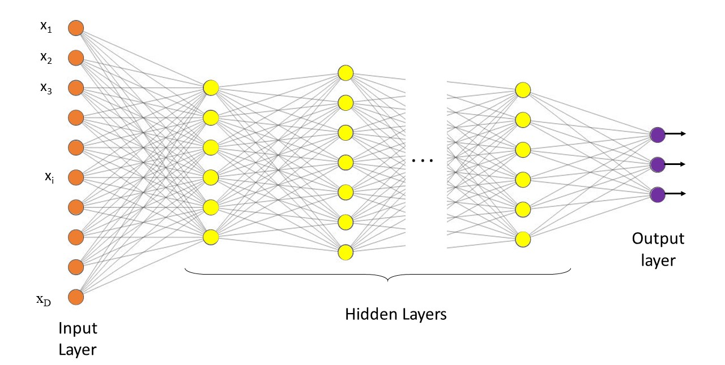
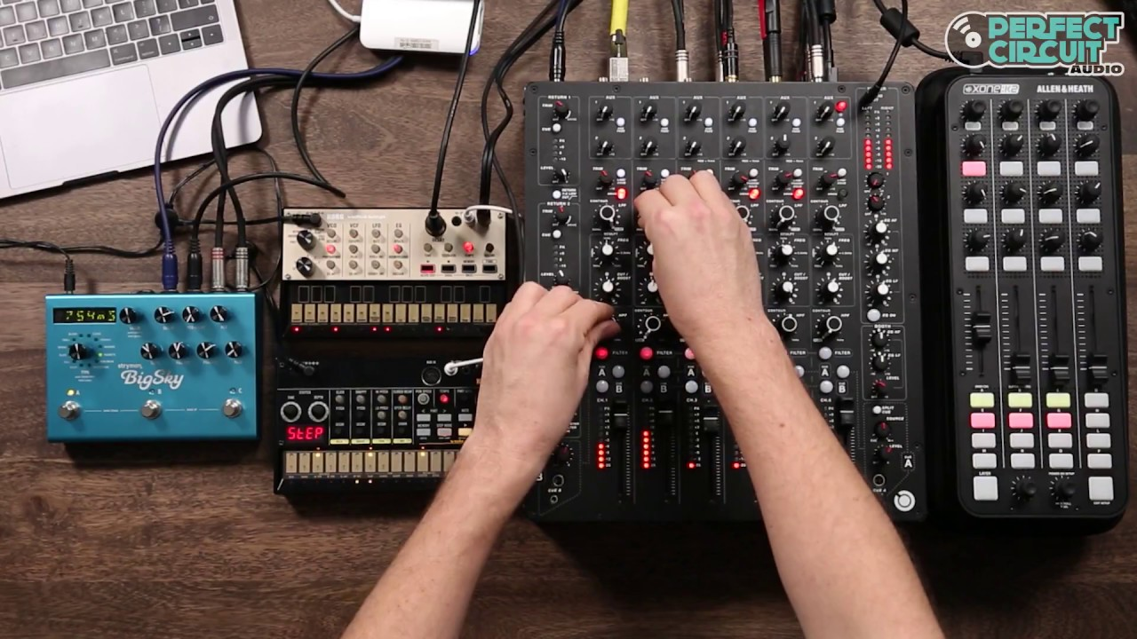
Neural Network
Notes:
https://en.wikipedia.org/wiki/MNIST_database

Slide 15
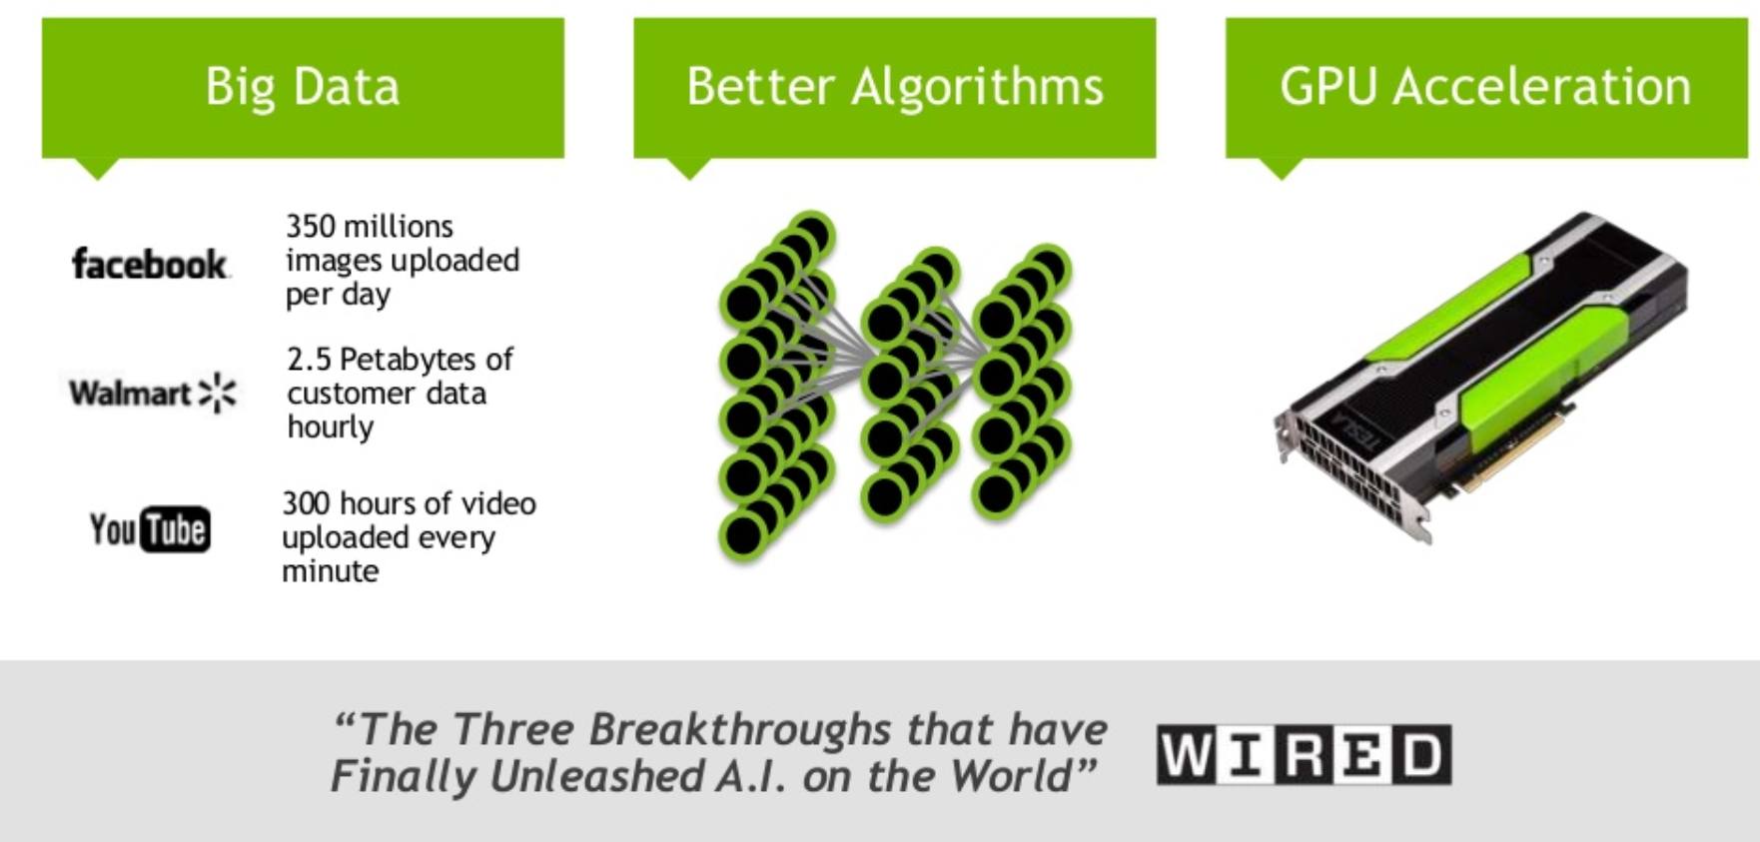

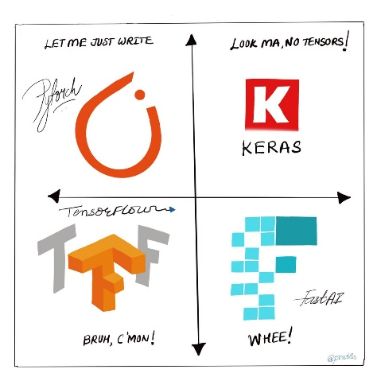
Supervised Learning

Slide 16
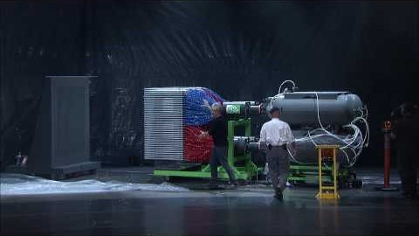
CPU versus GPU Power

Slide 17
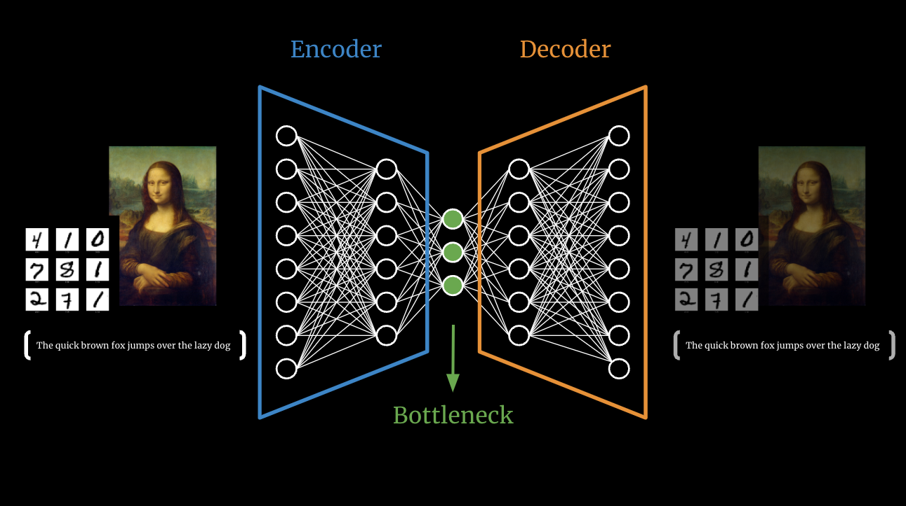
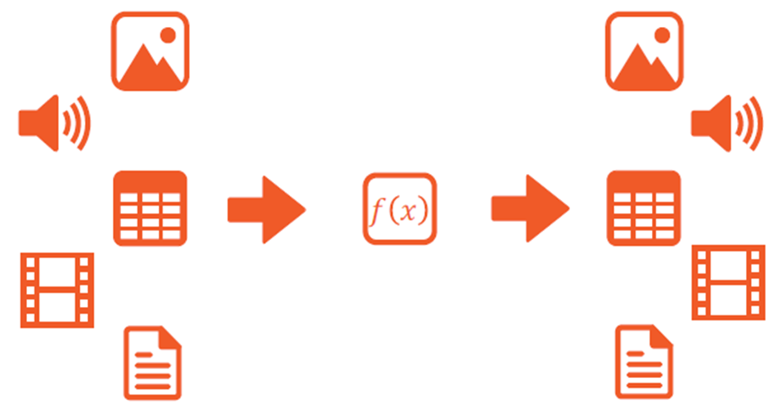
Encoding – Decoding Information

Slide 18
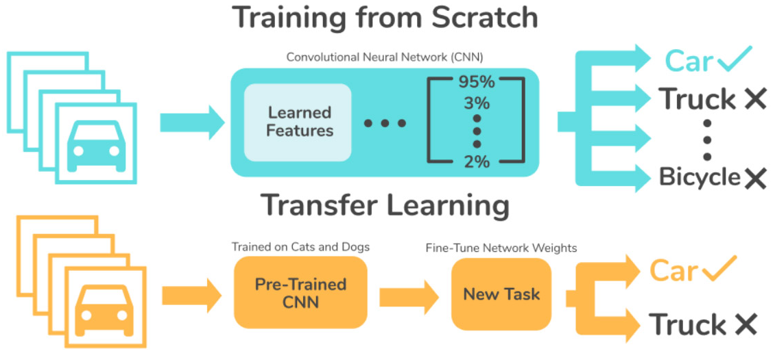
Pre-Trained Models (Transfer Learning)

Slide 19
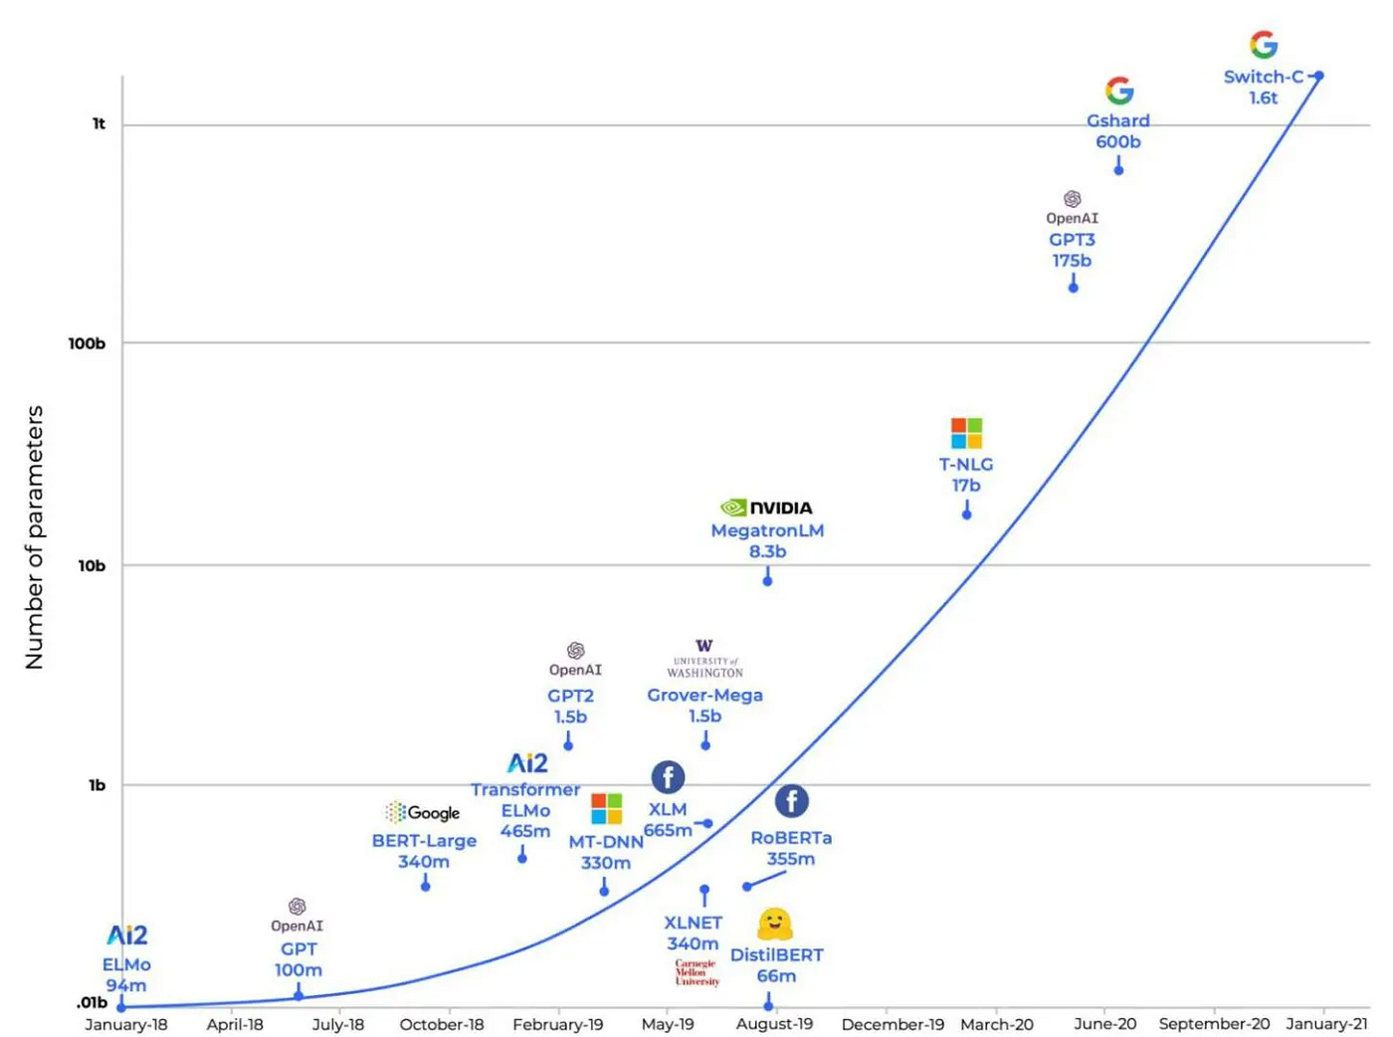
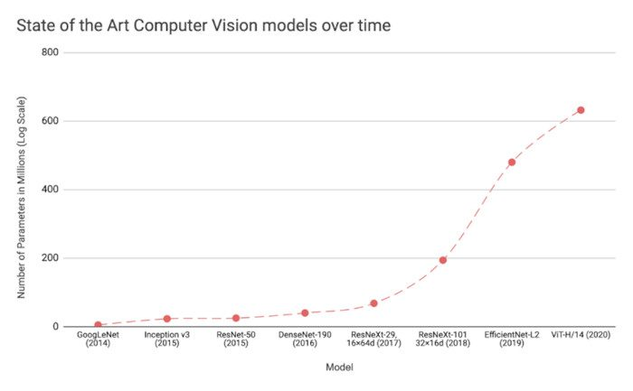
Computer Vision ←→ NLP pretrained
Billions
Millions

Slide 20
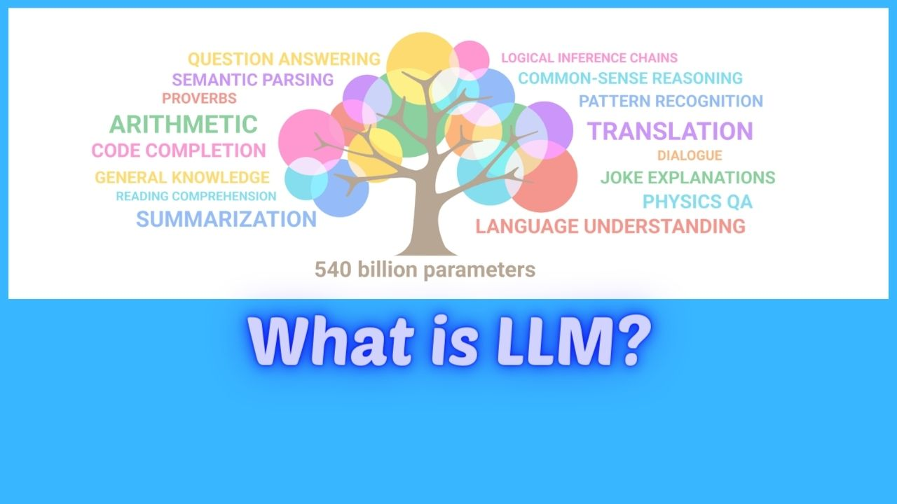

Slide 21
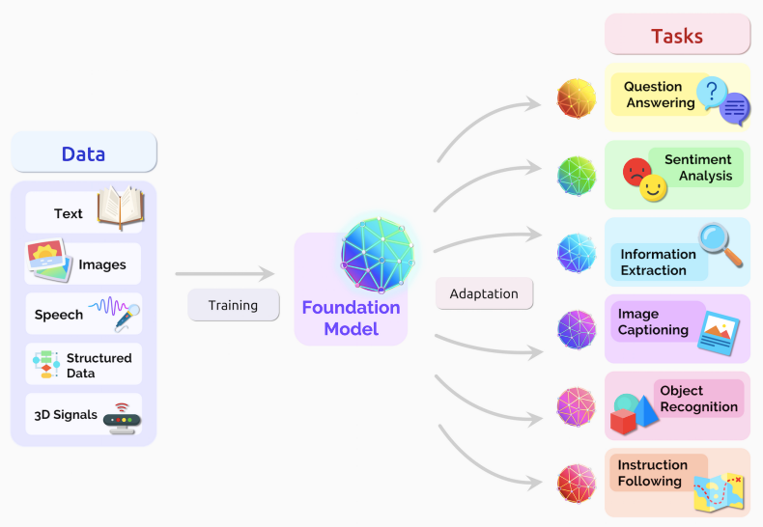
Foundation Models

Slide 22
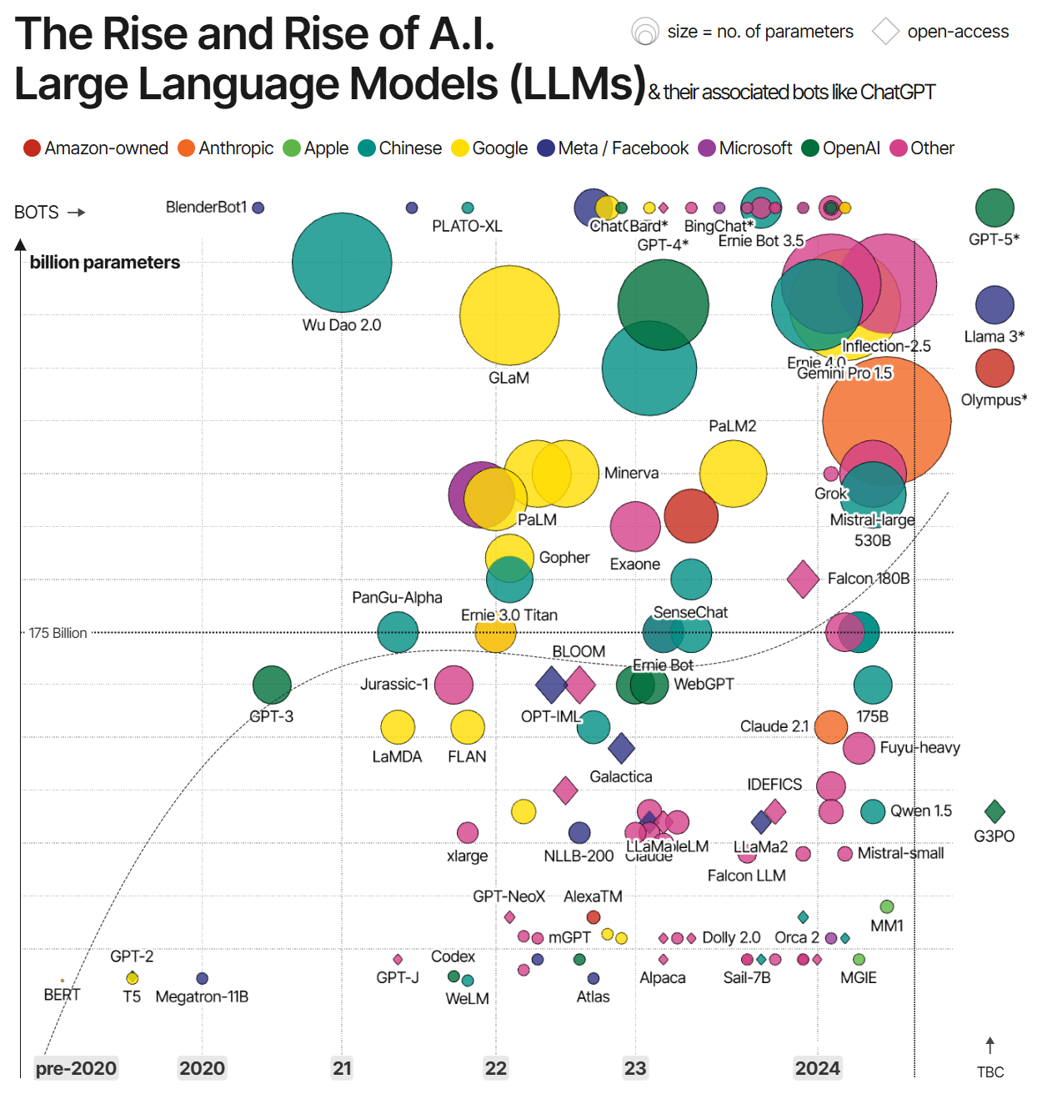
https://informationisbeautiful.net/visualizations/the-rise-of-generative-ai-large-language-models-llms-like-chatgpt/
Notes:
https://informationisbeautiful.net/visualizations/the-rise-of-generative-ai-large-language-models-llms-like-chatgpt/

Slide 23
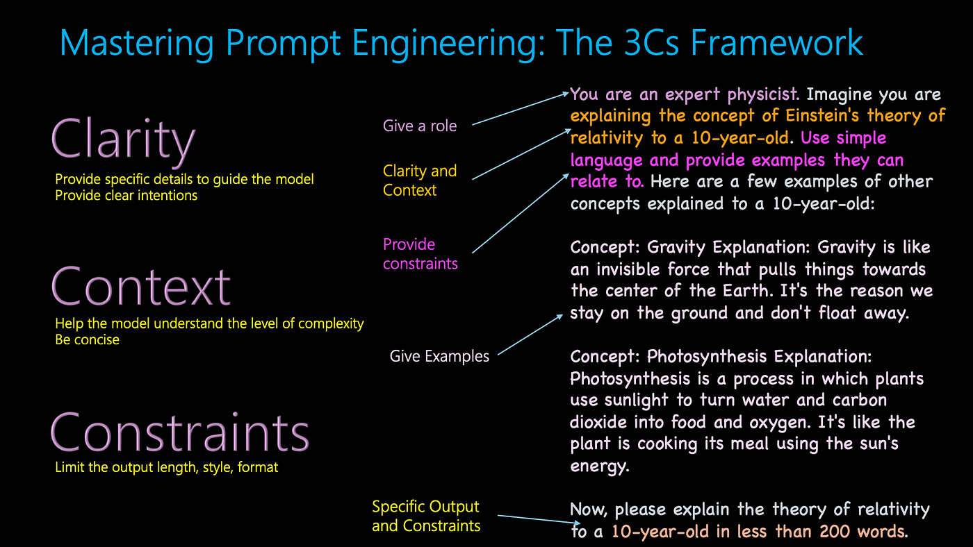
Notes:
https://www.linkedin.com/pulse/mastering-generative-ai-interactions-guide-in-context-pradeep-menon/

Slide 24
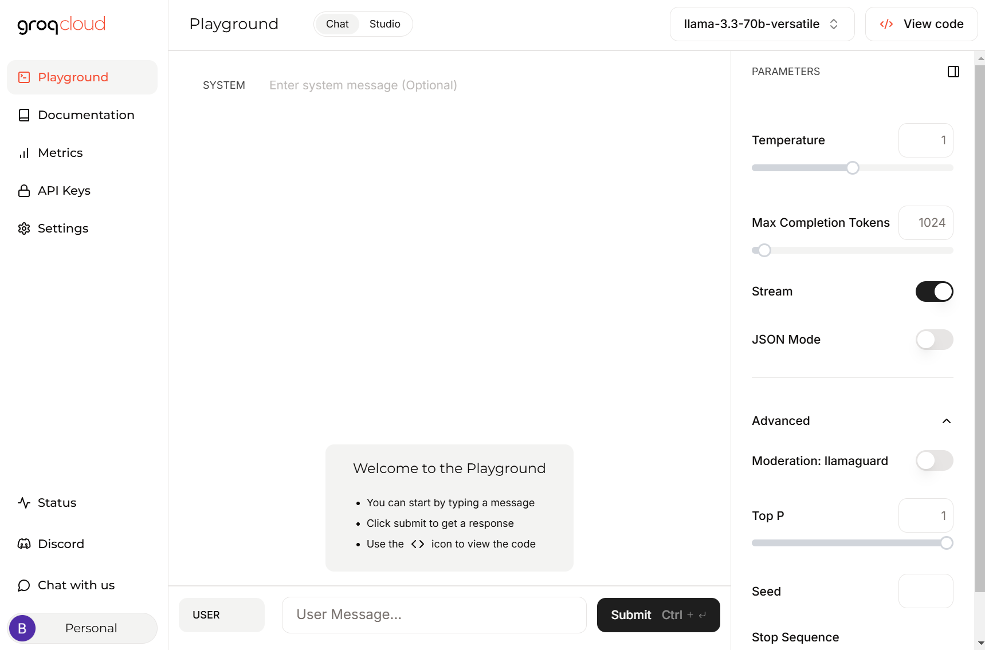
https://console.groq.com/playground

Slide 25

AI & Ethics

Slide 26


Slide 27


A.I. (M.L.) = Data Driven

Slide 28
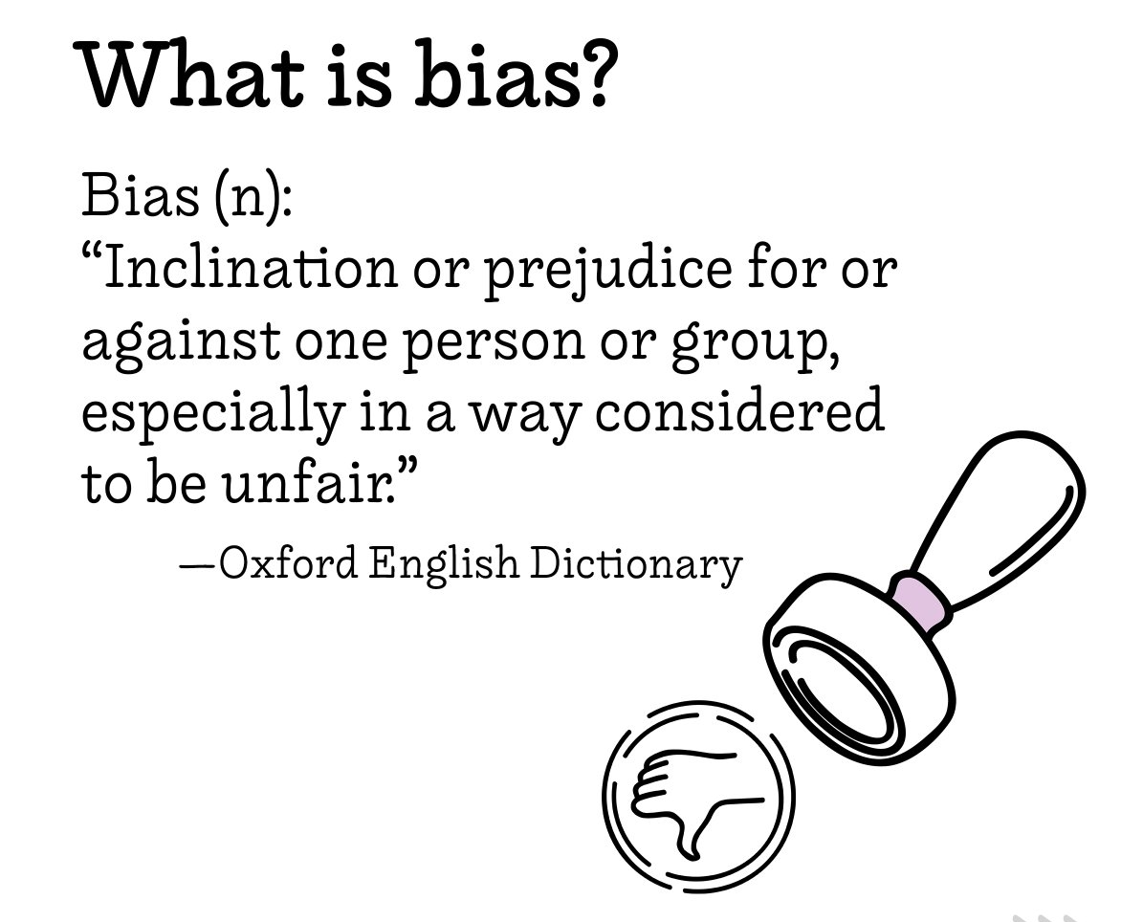
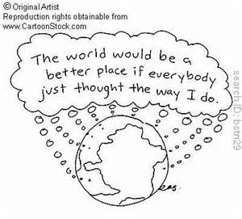
Bias (vooroordeel, vooringenomenheid)

Slide 29
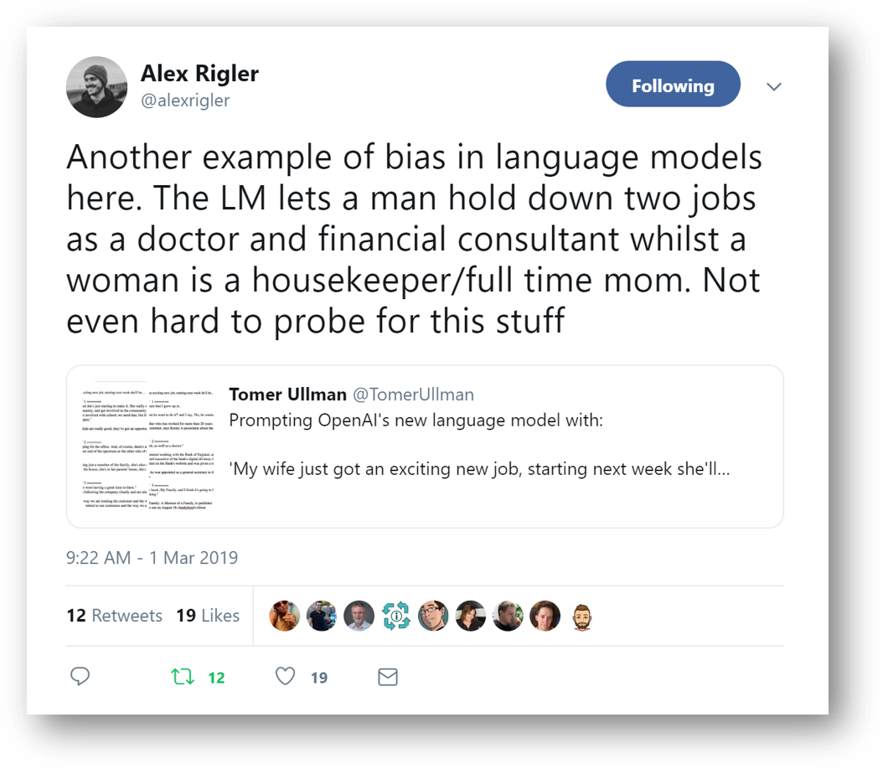
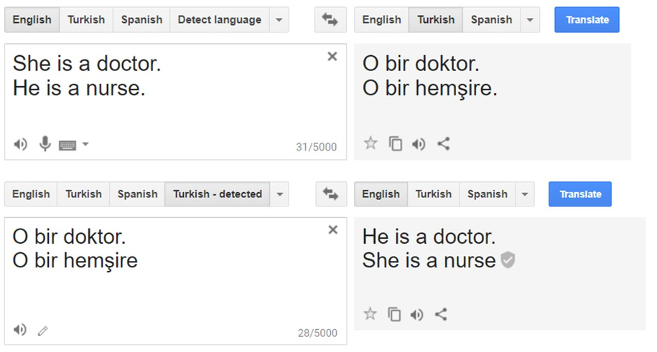
Gender Bias

Slide 30
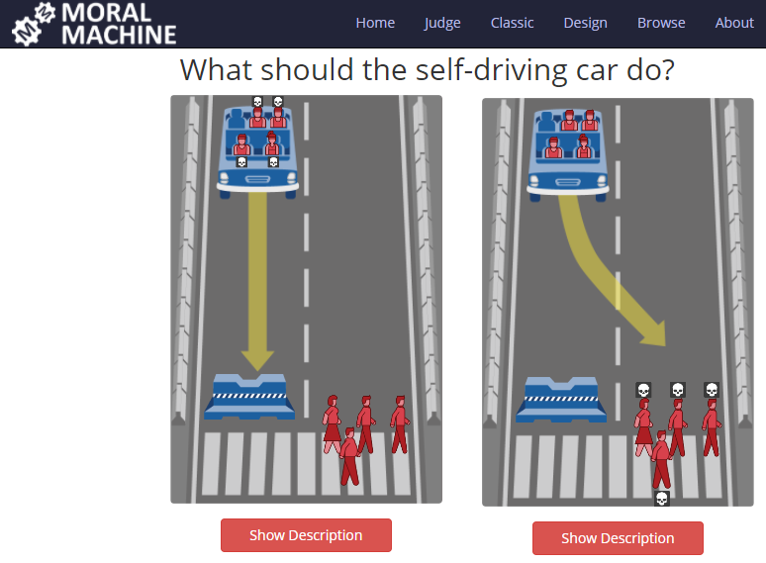
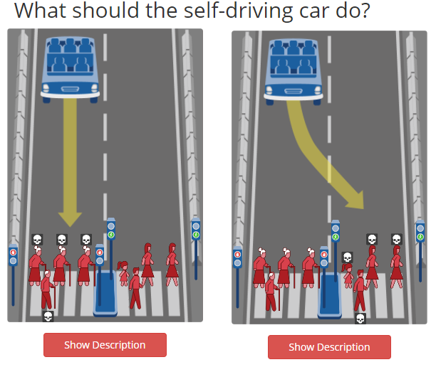
https://www.moralmachine.net/

Slide 31
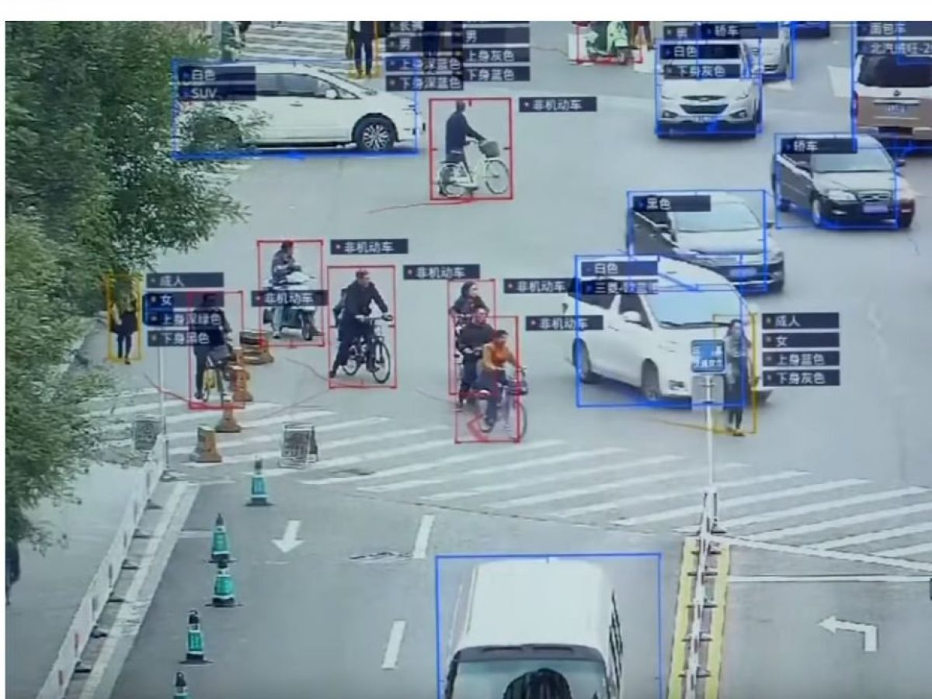
China: ‘Social Score’

Slide 32
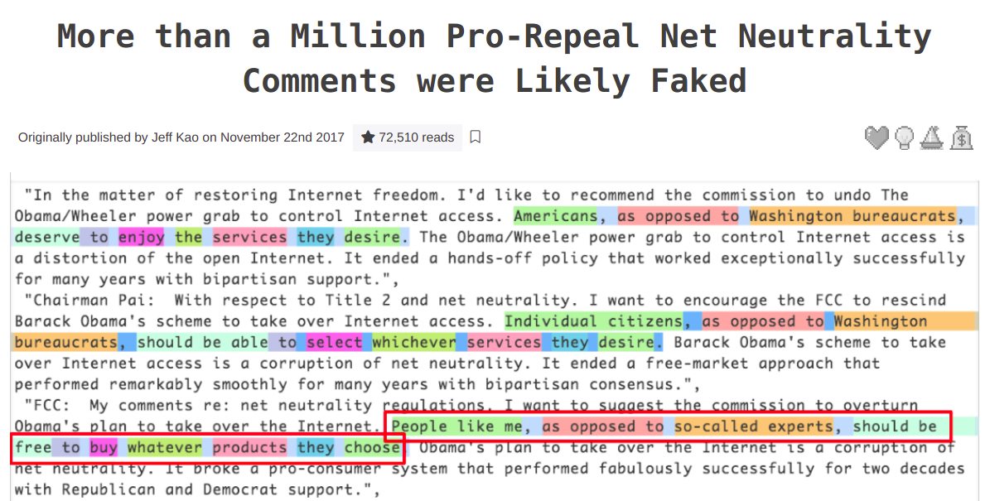
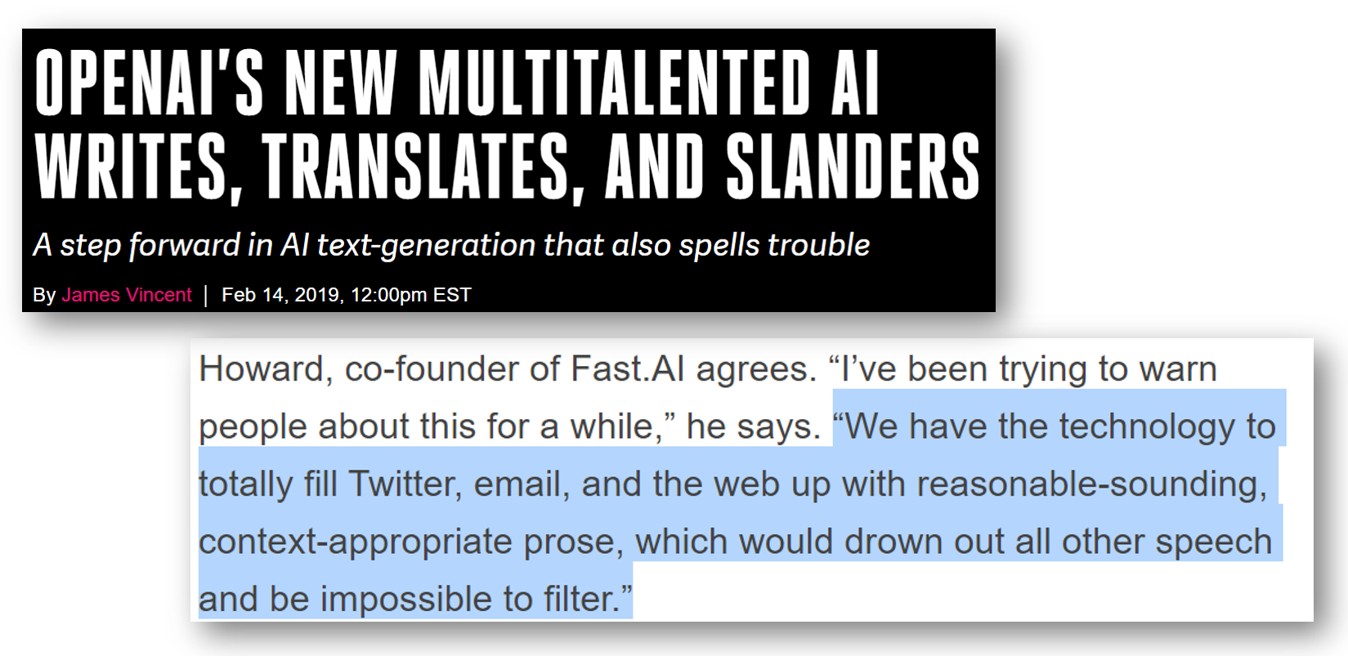
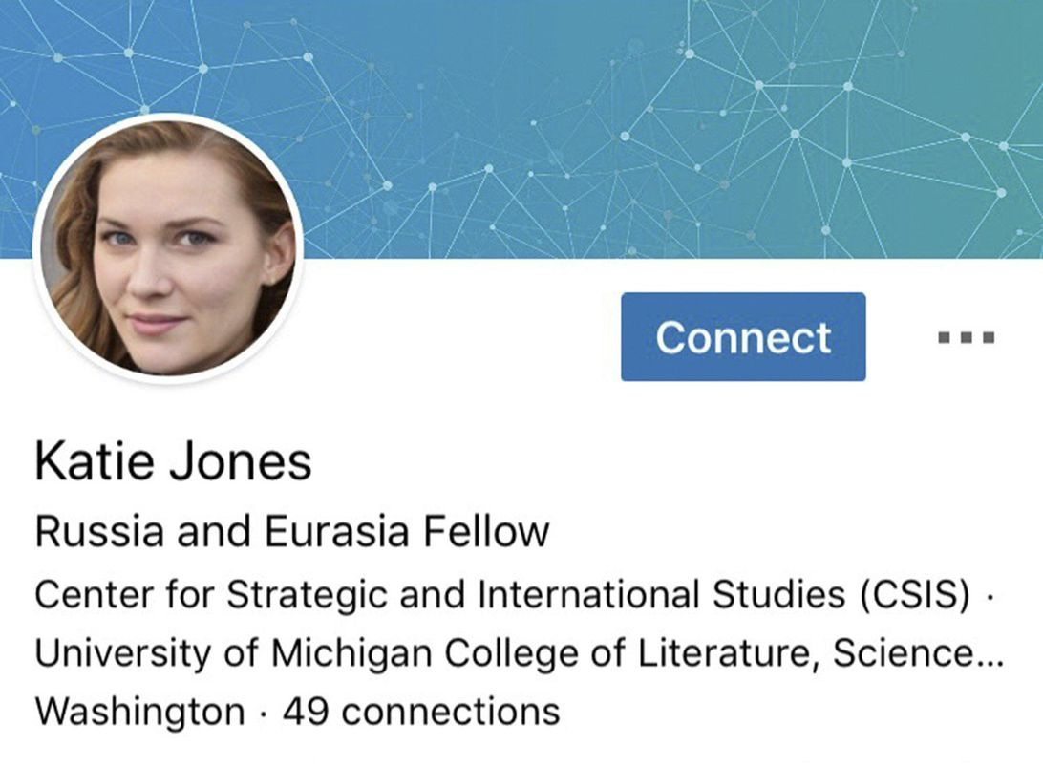
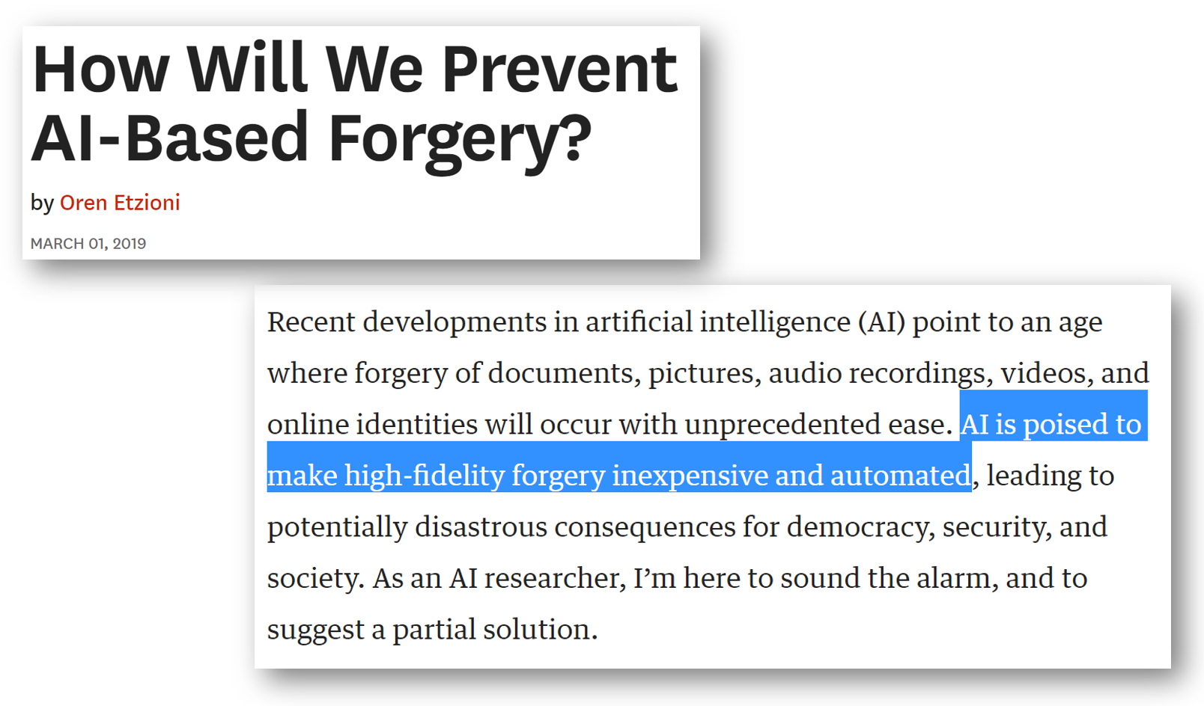
Fake News

Slide 33
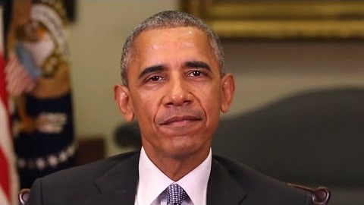
Be Aware of Generating A.I.s

Slide 34
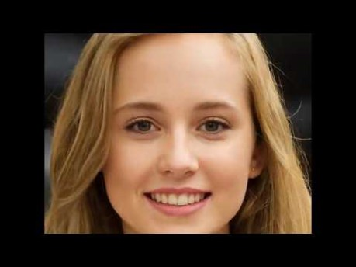
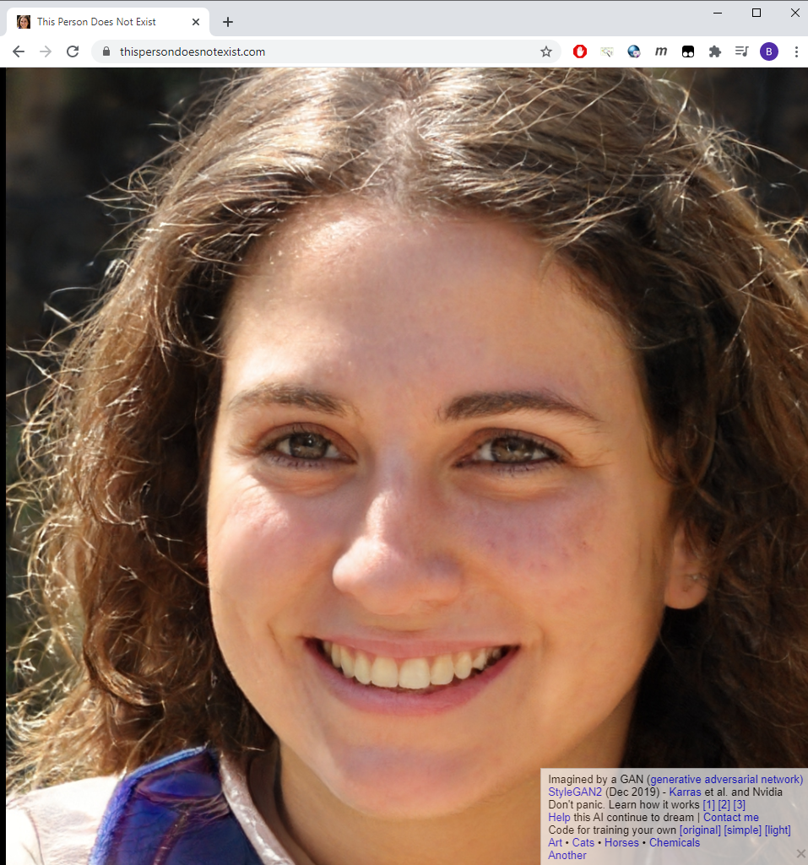
https://thispersondoesnotexist.com

Slide 35
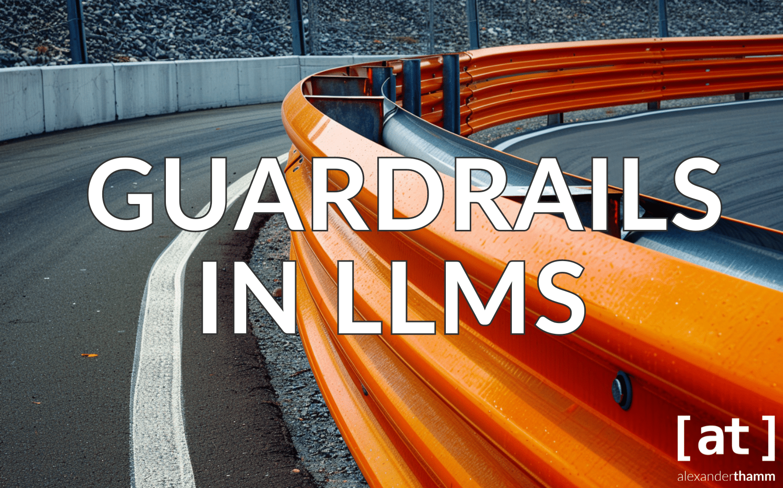

Slide 36
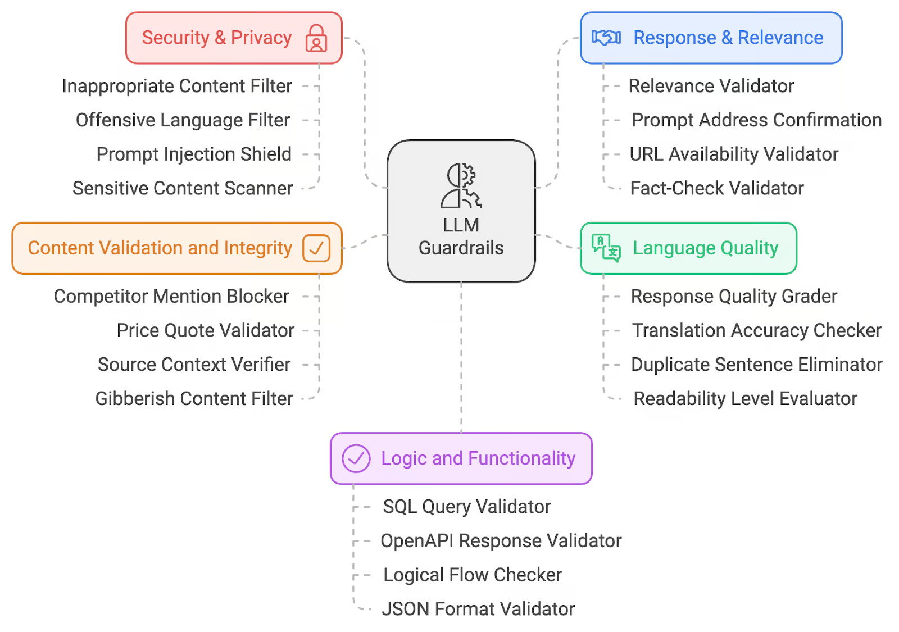
LLM (Large Language Model) Guardrails
Notes:
https://www.datacamp.com/blog/llm-guardrails

Slide 37
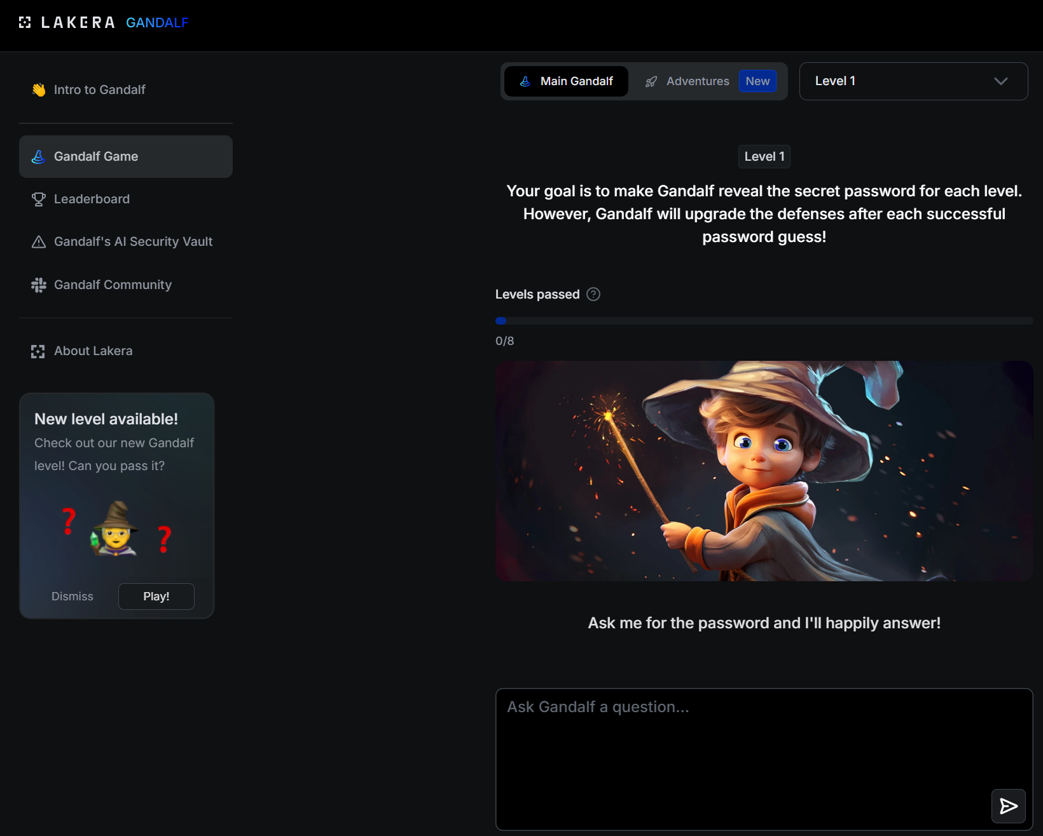
https://gandalf.lakera.ai/baseline
Notes:
https://rachlllg.github.io/blog/YOU-TOO-SHALL-PASS/

Slide 38

Let’s Try

Slide 39
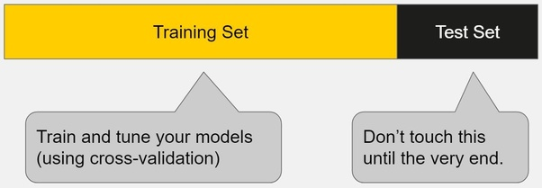
Training a model

Slide 40
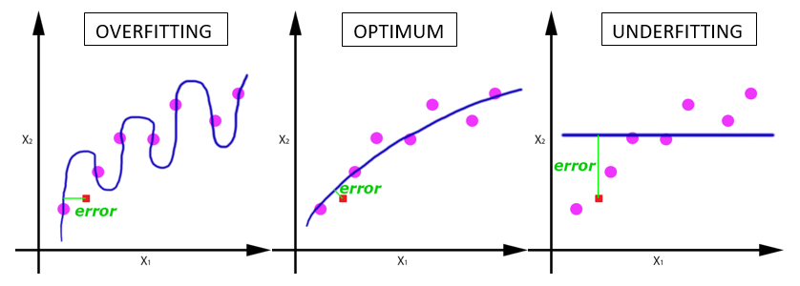
Over / Under Fitting

Slide 41
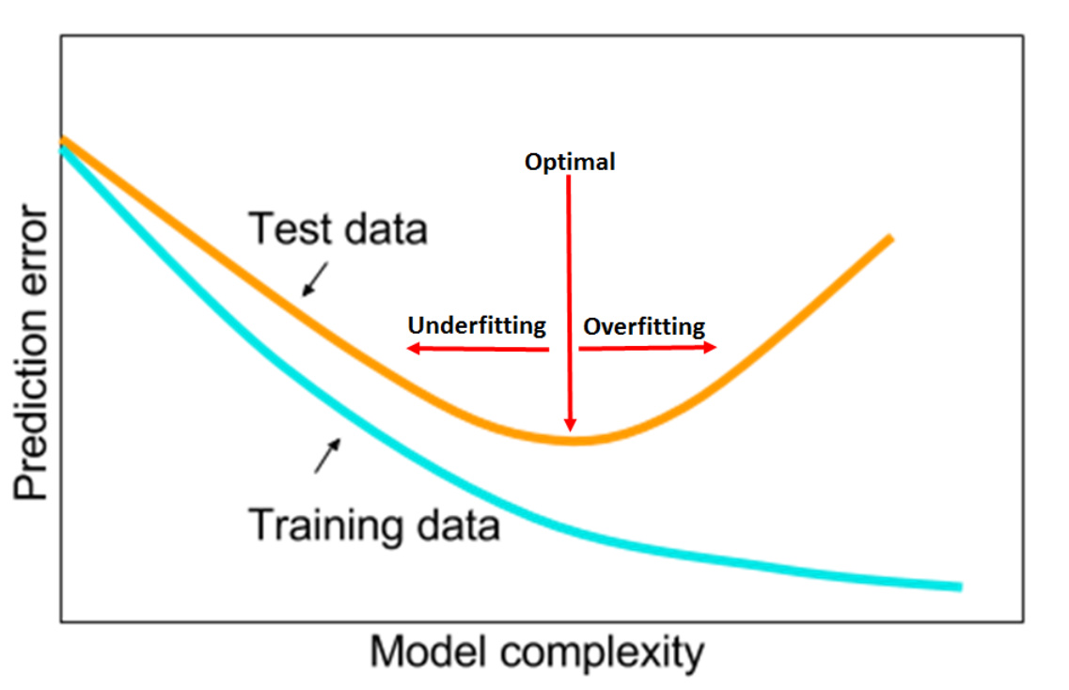
Over / Under Fitting

Slide 42
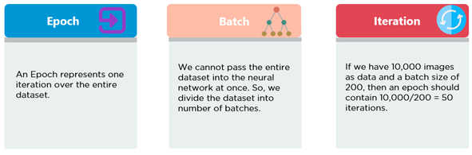
Epoch – Batch - Iteration

Slide 43


Confusion Matrix
Let’s Try

Slide 44

TeachableMachine https://teachablemachine.withgoogle.com/

Slide 45

We gaan iets doen!

Slide 46

Lieven Scheire

Slide 47




50€?
Raspberry Pi (of een alternatief)
Webcam
(of ESP32-cam)
USB-lader
Kattenluik met slot
Maar…
Soldeerbout
3D-printer
Kennis van linux, SSH, …
Notes:
Maar, IoT is een andere sessie!

Slide 48


Maar, IoT is een andere sessie!
Stap 1: Maak een model op Teachable machine met 3 klassen
Links (left)
Rechts (right)
Stop (stop)
Je mag zelf kiezen welk soort model. Je mag ook met 2 samenwerken (A is links, B rechts, samen is stop)

Slide 49

Model af?
Als je genoeg foto’s genomen hebt train je het model.
Eens het getraind is kan je er wat mee experimenteren. Werkt het goed? Ook als je de laptop draait zodat de achtergrond anders is? En als iemand anders de houdingen doet? Als je niet tevreden bent neem je meer foto’s en train je het model opnieuw!
Wanneer je model klaar is, exporteer je het!
Kopiëer ook alle code die eronder staat.

Slide 50



Lokaal model
Open notepad (of kladblok) en plak alle code.
Sla het bestand op als “test.html” met de quotes erbij!
Ga nu naar het bestand en dubbelklik erop. Je model werkt gewoon op je eigen computer.
De website is niet mooi (dat is ook een andere sessie), maar je kan wel je model testen. Fun fact: je model staat niet op je computer, het staat op een server van google en jij gebruikt het. Je gebruikt dus geen lokale rekenkracht.

Slide 51


Breakout
Nu hebben we iets nodig om te besturen. Misschien breakout?
https://developer.mozilla.org/en-US/docs/Games/Tutorials/2D_Breakout_game_pure_JavaScript
Deze link legt uit hoe je het breakout-spel zelf kan programmeren. Je volgt alle tien de lessen nauwkeurig op en maakt zo het hele spel vanaf nul!

Slide 52


Breakout
Of je gaat gewoon naar de laatste les en kopieert alle code…
Of nog beter: je gaat naar https://github.com/mjochen/beleving_breakout
En klikt daar op “Code” -> “Download ZIP”
Dubbelklik op “breakout_start.html”
Notes:
Deze is al in orde. Je kan ze testen door “breakout_start.html” uit te voeren

Slide 53

Merge
We hebben 2 stukken code: breakout en ons model.
Todo:
De twee stukken code in 1 document plakken
Zorgen dat er geen conflicten zijn tussen de twee
De break-out-paddle kunnen aansturen met iets anders dan de muis of het toetsenbord
Je eigen model erin plakken
Notes:
De twee stukken code in 1 document plakken
Bestand breakout_done.html en script_done.js
Zorgen dat er geen conflicten zijn tussen de twee
Image modellen gebruiken de variabele “ctx”, maar breakout ook. In “script_done.js” is dat aangepast
De break-out-paddle kunnen aansturen met iets anders dan de muis of het toetsenbord
De functie “move_with_ai(key)” is toegevoegd aan “script_done.js”

Slide 54

Merge
Plak de link naar jouw model hier (“breakout_done.html”):

Slide 55


Merge
Pas de volgende functie aan met de namen van jouw klasses (in “script_done.js”):

Slide 56

Play!

Slide 57
Honger naar meer?
https://www.hackster.io/alankrantas/use-teachable-machine-ai-to-control-anything-2ad1ee
Link je model aan een fysiek apparaat. Een kattenluikje, bijvoorbeeld.
https://www.freecodecamp.org/news/how-to-build-a-snake-game-in-javascript/
Snake, zelf aan te passen
https://experiments.withgoogle.com/teachable-snake
Snake, al aangepast voor je

Slide 58

Bedankt!
Nog vragen?

Slide 59

Kom kennismaken www.thomasmore.be/komkennismaken
Op naar de volgende sessie
Check het lokaal op jouw badge 11.15 – 12.30 uur
Vragen over een opleiding?
Kom langs op onze infostand 12.30 – 13.45 uur

Slide 60

Nu is het aan jou! Jouw mening telt I Geel
WiFi: TM_Guest
Eventcode: BeleefTM
Notes:
https://forms.office.com/Pages/ResponsePage.aspx?id=xTzTd7TJZkeVx-1bUV4czjt58q3i1RNPoOkaIqqIgkNUQ0FCS0FVNzlXOUNTSUxYRFJQOVQyN0VKTi4u

Slide 61
Smakelijk!
Eetbonnen via jouw leerkracht Haal je broodje en drankje op
Kom gerust langs op onze infostand 12.30 – 13.45 uur

Slide 62
Nu is het aan jou! Jouw mening telt I Geel
WiFi: TM_Guest
Eventcode: BeleefTM

Slide 63
Kom kennismaken www.thomasmore.be/komkennismaken
Infodagen
15 maart - 26 april - 21 juni
10.00 – 15.00 uur
Online infosessie eerste hulp bij studiekeuze
11 maart - 24 april
19.30 – 20.30 uur
Open lessen
openlesweek
3 - 7 maart (krokusvakantie)
doorlopend
woe namiddag of na school

Slide 64
Nu is het aan jou! Jouw mening telt I Geel
WiFi: TM_Guest
Eventcode: BeleefTM

